Slide 1
SMART HOME

Slide 2



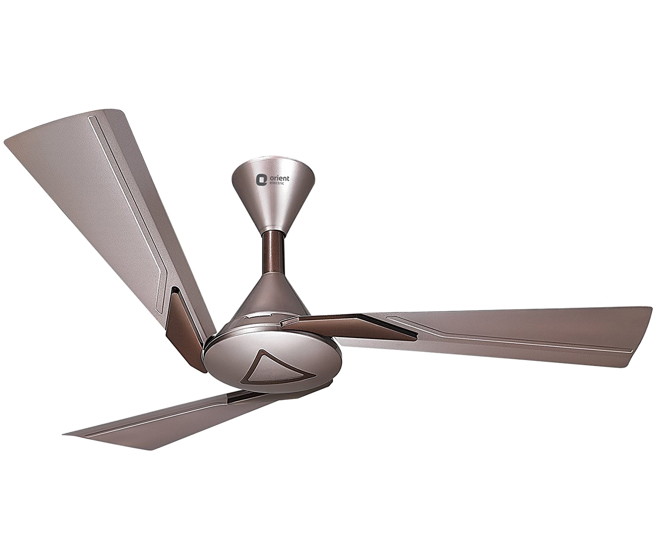
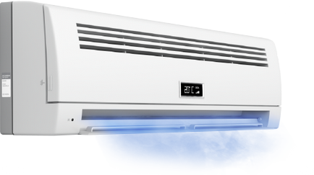

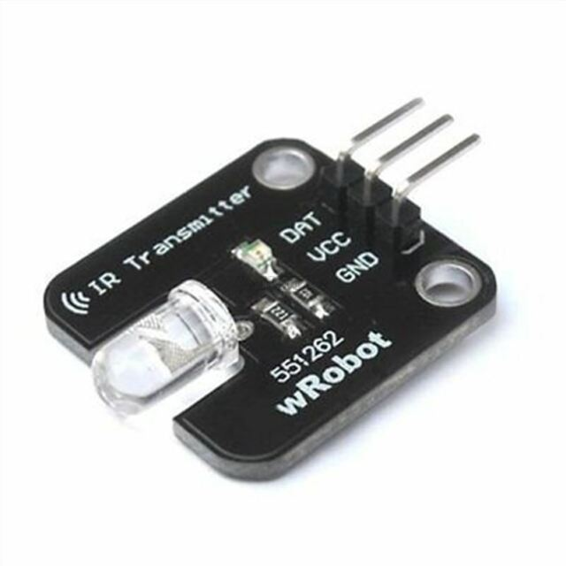
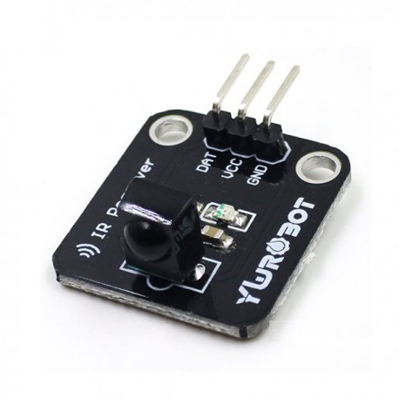
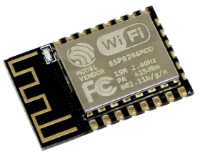
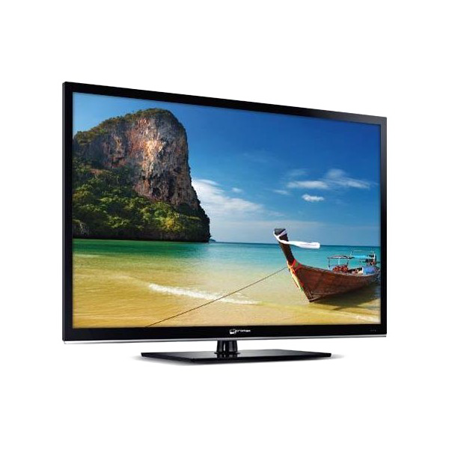
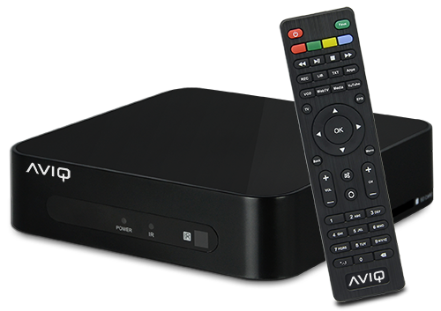
หลักการทำงาน
Raw Data
Remote & botton
Client
Binary Commands & button
User Device
rawData
& button
IR Fan
Air Conditioner
Binary Commands
Binary Commands
TV
Infrared Receiver
Infrared Transmitter
IR Remote
Control
IR Receiver
Module
ESP-12E
IR Transmitter
Module
STB
Product

Slide 3
1. ต่ออุปกรณ์เข้ากับ ปลั๊กไฟ 2. ค้นหา wifi ที่มีชื่อว่า "SMART_HOME" แล้วกดเชื่อมต่อ กด"Configure WiFi" ปล.สำหรับการใช้งานครั้งแรก 3. ใส่ SSID Wifi และ password ของ wifi ที่จะให้ตัว smart home เชื่อมต่อ 4. เวอร์ชั่น Demo ใส่ip หรือ url server เครื่องด้วย จากนั้นกด save 5. เครื่องจะทำการบันทึก wifi เเละ saver ของเราลงบอร์ด และพร้อมใช้งาน smart home 6. เข้า url : http://localhost:90/smarthome/index.html
ขั้นตอนการใช้งาน SMART HOME

